Slide 1
智能系统设计与实践中期报告
杨璨乾，郭远帆，王楚凡
罗磊，牛星汉

Slide 2
目录 Contents
1
现状展示
2
硬件选型
3
项目规划

Slide 3
目录 Contents
1
现状展示
2
硬件选型
3
项目规划

Slide 4
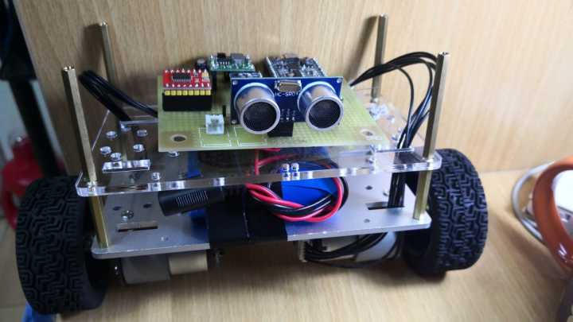
现状展示

Slide 5
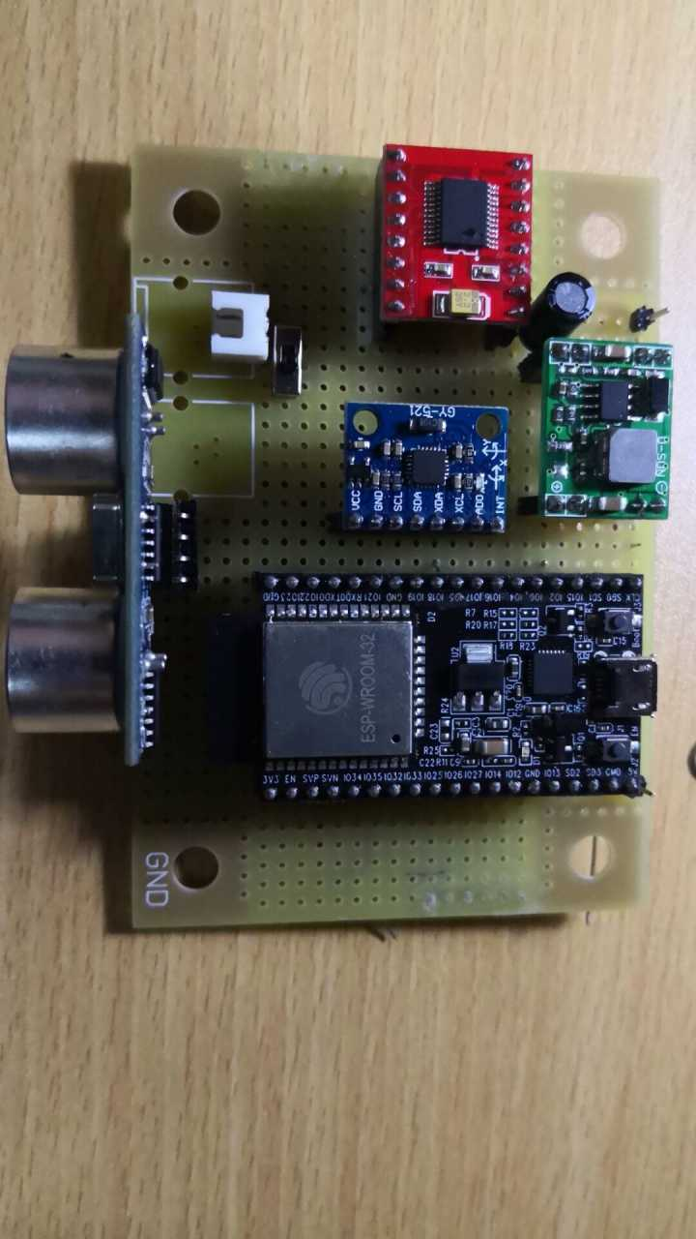
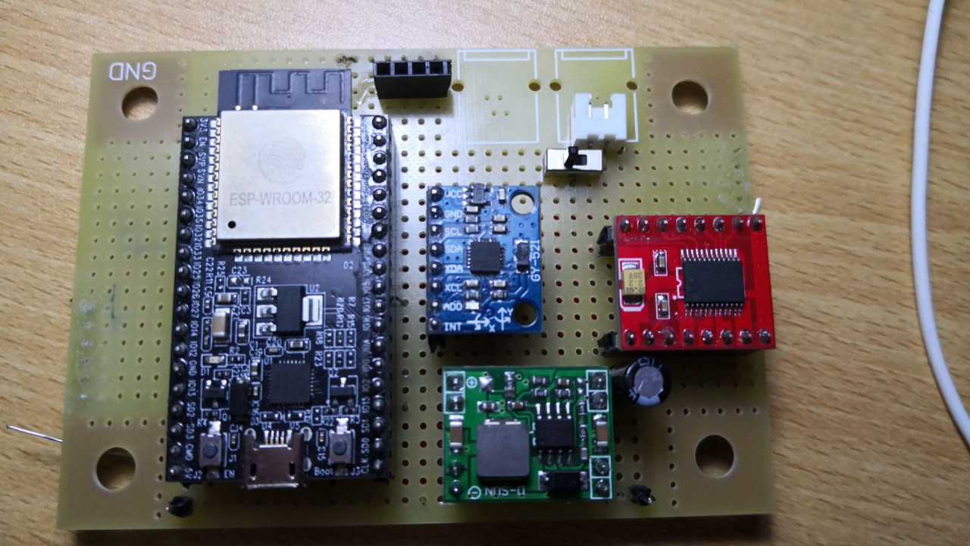
现状展示
这是主控板和周边模块→
这是之前用面包板搭建后的试验视频：
素材1.mp4

Slide 6
目录 Contents
1
现状展示
2
硬件选型
3
项目规划

Slide 7
硬件选型
硬件模块 | 选型 | 备注
主控制器 | ESP32-Dev Kit | 包含Wifi模块
六轴传感器 | MPU6050 | I2C接口
电机驱动模块 | TBB6612
DC-DC12V转5V | LM2596

Slide 8
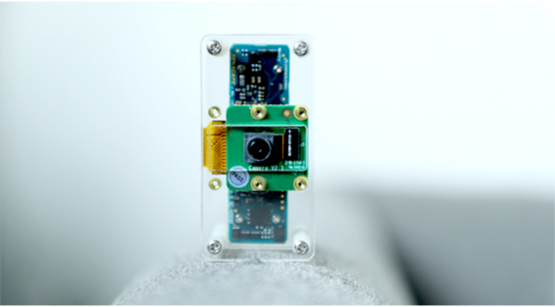
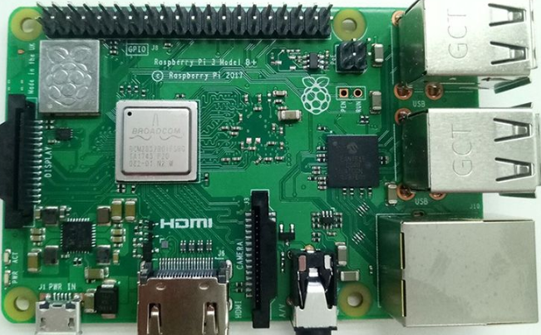
硬件选型
树莓派3B + 角蜂鸟 = 嵌入式神经网络
拓展项目 【人脸识别】
角蜂鸟: 集成了英特尔 Movidius神经计算棒的视觉套件，能够加速神经网络模型

Slide 9
目录 Contents
1
现状展示
2
硬件选型
3
项目规划

Slide 10
组内分工
树莓派+图像处理: 牛星汉
程控逻辑（PID 与任务调度）： 杨璨乾 王楚凡 罗磊
小车远程控制前端与APP： 郭远帆
硬件模块使用与焊接： 王楚凡 罗磊

Slide 11
程控逻辑
利用ESP32 作为主控板，完成了以下的工作:
平衡控制:
-读取MPU6050数值
-卡尔曼滤波
-Roll, Pitch 角计算
-霍尔编码器脉冲计数
-PID 平衡环与速度环
-电机调速信号输出
WiFi 远程控制响应:
- 连接附近路由器， 连接远程TCP服务器
- 接收服务器指令并回传信息或做出相应参数调整
利用ESP32的FreeRTOS进行了任务调度:
core0: WIFI响应
core1: 平衡控制

Slide 12
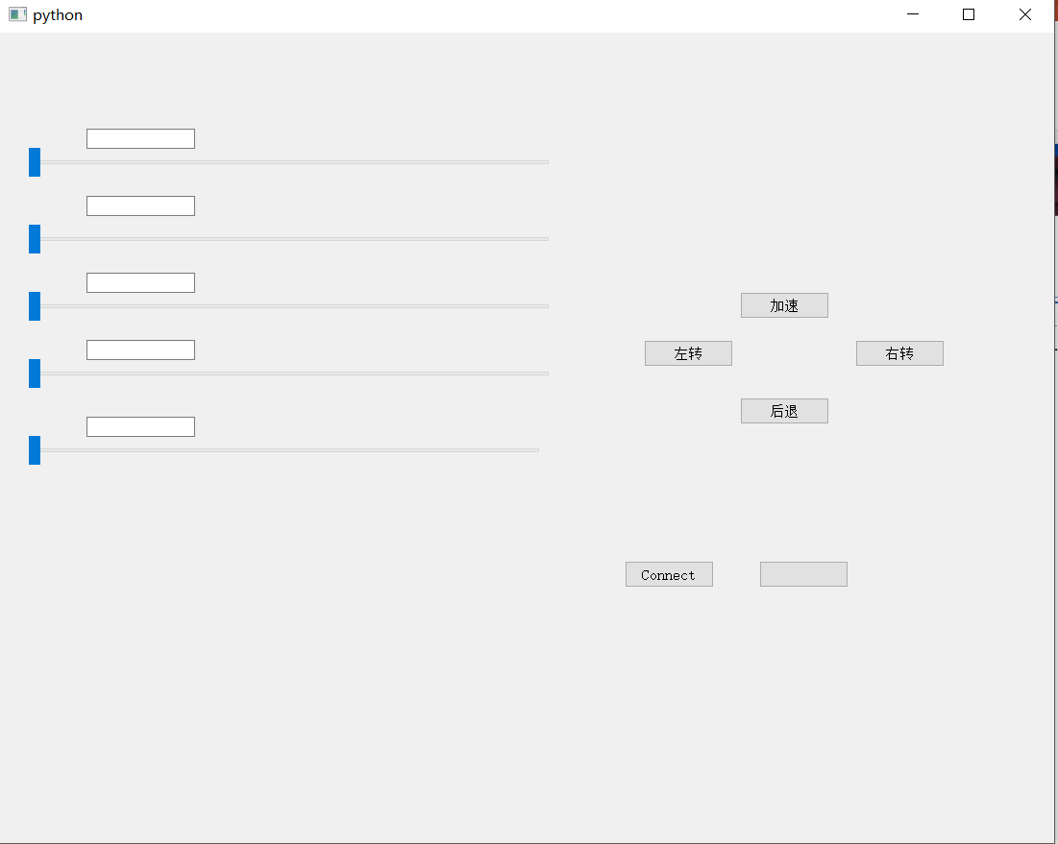
小车远程控制
使用Pyqt5 编写了简单的前端控制界面，后续还将使用微信小程序设计手机端的控制界面
-方向控制
-PID参数调整
后续加入功能:
-复杂指令
-图像通信

Slide 13
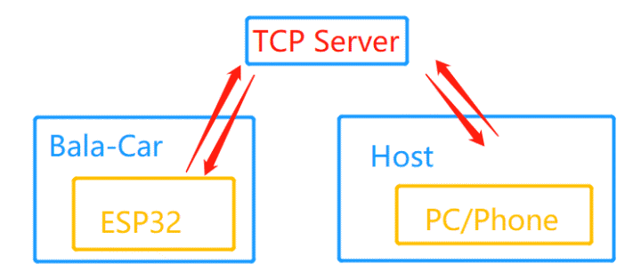
小车远程控制
基本原理: 远端TCP服务器留出两个端口，一个从主机（PC/Phone)收取指令，一个给小车发送指令
（基础知识）: TCP/IP协议，Socket, Python网络编程

Slide 14
人脸识别/图像处理
树莓派+ 角蜂鸟视觉套件可以说是嵌入式深度学习实践的神器:
-角蜂鸟能够跑FaceNet模型.......
https://github.com/HornedSungem/SungemSDK-Python
在小车基本功能稳定后，就开始搭建小车的视觉功能
【需要重新调整参数】

Slide 15
What next?
远端控制:
-完成前端界面的搭建以及与小车的通信并测试
-微信小程序端准备
视觉:
-确认树莓派与主控板通信协议
-搭建简单图像处理程序（二值化处理，循迹）
程控逻辑:
-与远端控制| 视觉端对接

Slide 16
谢谢！

